Slide 1
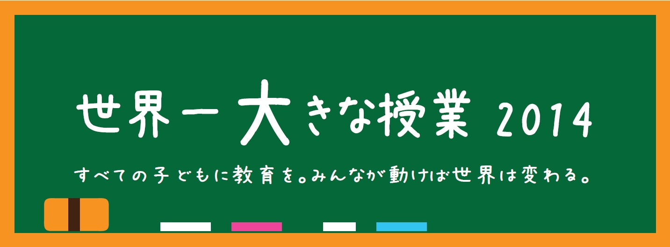
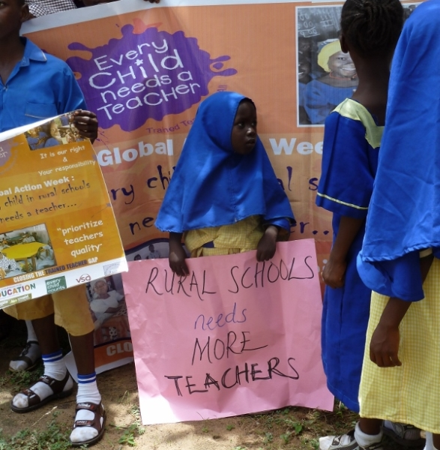
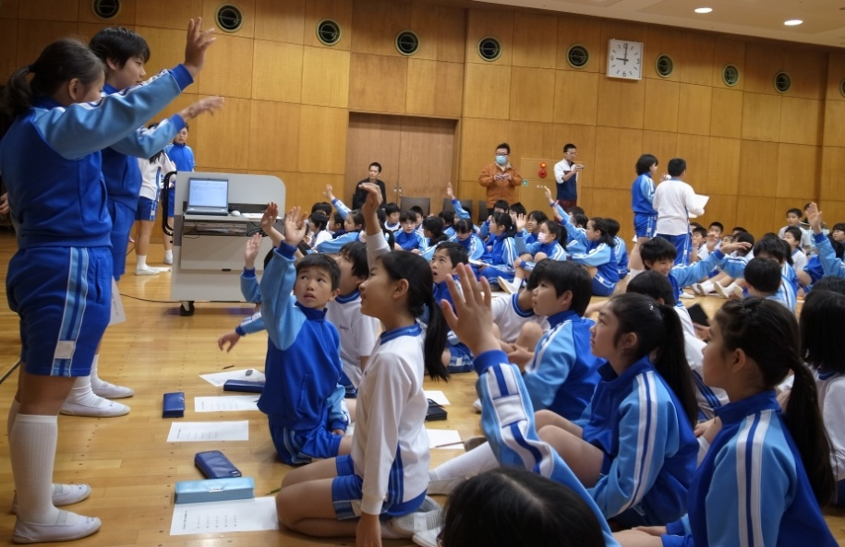

©GCE
©JNNE
Children all over the world joined in
left: Nigeria
Right: Musasinohigashi elementary school
Notes:
1
「これから授業を始めます。」授業のねらいを確認し、世界一大きな授業について説明する。
◆ねらい
世界の教育の現状について知り、教育の大切さについて考えること。
より良い世界のために活動する子どもたちがいることを知り、自分たちに何ができるか考えること。
日本の教育援助の現状を知ること。

Slide 2

What is “The World’s Biggest Lesson”?
There are currently 57 million children in the world who cannot go to school, and 774 million adults who are illiterate. There are a number of reasons for this, including war, poverty, lack of understanding for education or social discrimination against girls.
“The World’s Biggest Lesson” is an event for people all over the world to learn about this situation at the same time. We submit the voices to each government and try to see them reflected in educational policies. This event started in 2003 with the motto of ‘Education for All’. It involved 8 million people in 2008 and got registered on Guinness World Record. In Japan, 684 schools and groups, totaling 59,116 people participated in 2013. This event is carried out in 100 countries in the world this year too.

Slide 3

Activity 1
Let’s try! “The World’s Biggest Lesson” Quiz!
Q1 How many children in the world do not attend primary school?
A．One out of five
B．One out of twelve
C．One out of twentifive
D．One out of a hundred
One out of twelve!
That’s a lot!
Notes:
答：B. 12人に1人
途上国の人々、政府や国際社会は、教育予算の増加、学費の廃止、教員の質向上などに努め、学校に行けない子どもは、1999年に比べて5,000万人も減少しました。しかし、この減少のうち4分の3は1999年から2004年の間に達成されたものであり、特に金融危機が起こった2008年以降、2010年にかけては、進展はほとんど見られていません。学校に通えていない子ども100人のうち47人は今後も就学する見込みがありません。

Slide 4
Let’s try! “The World’s Biggest Lesson” Quiz!
Activity 1
Q2 What are possible reasons why children cannot attend primary school?
A．Because there are not enough schools and teachers.
B．Because they have to work as their family is poor.
C．Because parents or neighbors told them they do not need to go.
D．Because there are not enough schools for students with physical disability and wont let them enter the school.
All of them are correct!
Notes:
答：全部正解
すべて正解です。これらの背景には紛争や貧困などはもちろん、教育への無理解や女の子など社会的弱者への差別といった、さまざまな問題があります。女の子の場合には、学校や通学路が安全でないこと、水くみなどの家事労働の負担、学校に男女別のトイレや安全な飲料水がないこと、女子教員の不足などの理由が加わります。
また、途上国では、特に障害児は最も教育の機会を奪われている子どもたちです。障害を持つ女の子たちは、より教育の機会を奪われています。

Slide 5
Let’s try! “The World’s Biggest Lesson” Quiz!
Activity 1
Q3 How many children in the world drop out of primary school?
A．One out of five
B．One out of ten
C．One out of twenty
D．One out of a hundred
One out five drops out…
Notes:
答：A. 5人に1人
途上国の人々・政府や国際社会の努力で小学校の就学率は男女ともに大きく改善しました。しかし、一旦は入学できたとしても、貧困、家事労働や家族・地域の理解不足などから、多くの子どもたちが小学校や中学校を中途退学しています。

Slide 6
Let’s try! “The World’s Biggest Lesson” Quiz!
Activity 1
Q4 In Sub-Saharan Africa how many girls drop out of primary school?
A．One out of two
B．One out of three
C．One out of five
D．One out of ten
One out of two!
Notes:
答：A. 2人に1人
女の子の小学校の中途退学の割合は男の子と比べ、より高い現状です。中でもサハラ以南のアフリカ地域では、女の子の2人に1人が小学校を中途退学する深刻な状況です。世界では、6,500万人の女の子が小・中学校を修了できずにおり、中学校におけるその割合は5人に1人です。

Slide 7
Let’s try! “The World’s Biggest Lesson” Quiz!
Activity 1
Q5 Approximately how many adults in the world cannot read or write?
A．One out of two
B．One out of six
C. One out of eighteen
D. One out of fifty
There’s more than
7 hundred million adults…
Notes:
答：B. 6人に1人
大人の6人に1人にあたる7億7,400万人の人々は読み書きができません。そしてその3分の2は女性です。読み書きができないと、必要な情報を手に入れられないことで様々な不利益を被るばかりでなく、自分の意思や要求を書面で伝えられず、社会的な権利が大幅に制約されます。

Slide 8
What would happen if you cannot read or write?
Activity 2-A
Notes:
アクティビティ2-A
■導入
「先ほどのクイズで、世界では6人に1人の大人が文字の読み書きができないということを知りましたが、文字の読み書きができないと、どんなことがあるでしょう？」など、導入の言葉ではじめる。
■すすめ方1＜小中学生対象の場合～薬瓶を選ぶ＞
1． 準備：塩水、砂糖水、普通の水を入れたペットボトルまたはコップをそれぞれご用意ください。下のラベルを切り、塩水にはAのラベル「毒（ネズミ用）」、砂糖水にはB のラベル「熱冷まし」、普通の水にはCのラベル「栄養」を貼ります。
2． ストーリーを読む：全体に向け、進行役は以下のストーリーを音読する。
3． ボトルを選ぶ：グループまたは個人で、どのペットボトルの水を飲むか選んでもらう。挙手などで、どのボトルを選んだのか、なぜそのボトルを選んだのかを全体で共有する。それぞれの選択肢の中から1人ずつ代表者に前に出てきてもらい、実際に水を飲んでもらった後、それぞれのラベルの意味を伝える。
4．ふりかえり：ボトルを選んだ時、ラベルの意味を知った時、どんな気持ちがしたか全体で共有する。
◆ストーリー◆
あなたのお母さんが高熱を出して苦しんでいます。でもこの村にお医者さんはいません。医者のいる町には、山道を１日歩いた上にバスに7 時間も乗らなければ辿りつけません。村では学校の先生の家に薬が少し置いてあり、困ったときには先生から薬をわけてもらっています。先生の家を訪ねてみると先生は町まで出かけていて留守でした。戸棚には薬の瓶がいくつかありますが、先生以外は瓶の文字を読めません。いつも熱の出たときに使う薬と同じような瓶が3 つありましたが区別がつきません。さあ、どうしましょう？選んだペットボトルの水を飲んだ結果は…？
※ネパールやインドで使われているデバナガリ文字を使って、A: 「毒（ネズミ用）」、B: 「熱冷まし」、C: 「栄養」と書かれています。

Slide 9
What can you not do if you were illiterate ?
Activity 2-A
ลักษณะงาน: งานในสานักงาน
ระยะเวลาทางาน: 6 ชั่วโมงต่อวัน
ค่าจ้าง: 550 บาท
A
ลักษณะงาน: งานในสานักงาน
ระยะเวลาทางาน: 10 ชั่วโมงต่อวัน
ค่าจ้าง: 250 บาท
B
ลักษณะงาน: พนักงานเสิร์ฟ
ระยะเวลาทางาน: 8 ชั่วโมงต่อวัน
ระยะทาง: 500 เมตรจากสถานี
C
Notes:
■問いかけ
「読み書きができないとどんなことができないと思いますか？」
本が読めない／名前を書けない／計算ができない／地図が読めない／自信を持って行動できない
「文字が読み書きできるとどんなことができますか？」
勉強ができる／本が読める／インターネットが使える／手紙が書ける／メールができる／小説を書ける／
自分の意見を表現することができる／新しい知識・情報を手に入れることができる
■すすめ方2＜高校生～大学生対象の場合～就職先をみつける＞
1． 準備：3枚の求人広告A～Cグループ数分印刷し、点線で左右（タイ語／日本語）に切り分けておく。（別紙）
2． 求人広告を読む：グループに左側のタイ語の求人広告を配付し、読んでみる。
3． グループで、自分が仕事をするのであれば、どの求人に応募するか選ぶ。
4． グループで、どの求人を選んだのか、その理由を全体で共有する。
5． 求人広告A～Cの日本語の意味を伝える。
6． ふりかえり：求人を選んだ時、広告の意味を知った時、どんな気持ちがしたか全体で共有する。
7． 次の問いかけをし、全体で話し合う。

Slide 10
What can you not do if you were illiterate?
Activity 2-A
・Job content: Desk work
・Working hours: 6 hours/ day
・Salary 550 Bhat
A
・Job content: Desk work
・Working hours: 10 hours/ day
・Salary 250 Bhat
B
・Job content: Waiter/ waitress
・Working hours: 8 hours/ day
・Salary: 500-meter walk from the station
C
Notes:
求人A ※給与がよい
求人B ※条件がまあまあ
求人C ※情報が不十分
◆解説：識字とは？
「識字」とは、日常生活で必要な「読み・書き・計算」ができる能力のことです。現在、成人のおよそ6人に1 人にあたる7 億7,400 万人の人々は読み書きができず、その半数（4億人）は南アジアと西アジアの人々で、約4分の1（1億8,200万人）はサハラ以南のアフリカです。そして読み書きのできない人の3 分の2は女性です。
146カ国のうち81カ国で男性よりも女性が読み書きができず、そのうち21カ国では読み書きのできる男性10人に対して、女性は7人にも至りません。
読み書きができないと、必要な情報を手に入れられないことで様々な不利益を被るばかりでなく、自分の意思や要求を書面で伝えられず、社会的な権利が大幅に制約されます。そのことが、本人ばかりでなく、国や地域の発展にとっても不利益になるという考えから、識字率は基礎教育の浸透状況を測る指針として、広く使われています。
若者と識字率
現在、世界の5人に1人の子どもが小学校を卒業できず、15歳から24歳の若者の10人に1人が、読み書きができません。また、世界全体で8人に1人の若者が適切な仕事に就くことができません。
世界の識字率
＜識字率の低い国＞
アフリカ
ニジェール29％、ブルキナファソ29％、マリ31％、チャド34％
エチオピア39％ 、ギニア41％、シエラレオネ42％、ベナン42％
アジア
アフガニスタン39%、ブータン53％、パキスタン55％、バングラデシュ57％
東ティモール58％、ネパール60％、インド63％、ラオス73％

Slide 11
Quiz
Activity 2-B
How much do you think we need a year for all the children in the world to go to school and for all the adults to learn how to read and write?
※Hint：Of the 92 trillion yen of the whole Japanese budget for 2013, about 5 trillion was used for education and science.
A．10 trillion
B．8 trillion
C．5 trillion
D．1 trillion
It is as much as the budget of Japanese education
and sience
Notes:
アクティビティ2-Ｂ
（答え：C．3.5兆円）
■導入
「先ほどのクイズで、子どもたちが小学校に通えない理由について知りました。その中には、学校や先生の数が足りないなどの理由がありました。課題のいくつかは、教育にかける予算・資金が増えることで解決できるものがあります」など、導入の言葉ではじめる。

Slide 12
Activity 2-B
For all the children in the world to go to school and for all the adults to learn how to read and write, we need 5.1 trillion yen a year.
Of this, 2.5 trillion yen can be expected from the government budget for education in developing countries but the remaining 2.9 trillion yen must be funded by wealthier countries.
Notes:
■解説：教育のための資金について
すべての子どもが学校に行き、すべての大人が読み書きができるようになるためには、年間5兆4,000億円が必要です。このうち、国内資源の活用と国家予算のより公平な配分により、2兆5,000億円は途上国政府が教育予算を増して出すことができますが、残りの2兆9,000億円は豊かな国が援助する必要があります。
必要な援助額（2兆9,000 億円）のうち、実際に援助されているのは、3 分の1 以下の3,000 億円です。援助額を国の豊かさに応じて分担したとすると、日本は2,542億円を援助する必要があります。ところが、日本の基礎教育分野の援助額は、現在わずか71億円です。日本は、援助を35倍に増やす必要があります。日本のODA のうち、基礎教育分野の援助額の割合は1.2％で、他の先進国の平均の2.3％と比べて半分以下です。一方、世論調査（（財）国際協力推進協会、2009）によると、ODA の必要な分野として、39％の人々が教育を挙げています。国民は、貧困、保健、難民や被災者への支援、教育分野にODA は使われるべきと考えているのです。

Slide 13
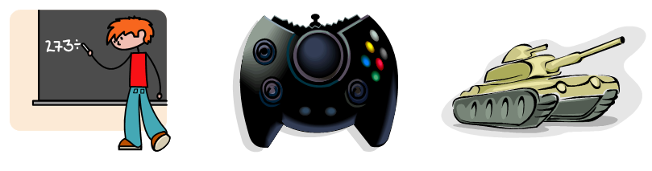
Activity 2-B
Education
Video Games
Military Funds
29cm=
2.9 trillion yen
55cm=
5 .5 trillion yen
17m50cm=
175 trillion yen
？
？
？
Notes:
リボンの長さを比べる：
「2兆9,000億円とはどのくらいの金額でしょう？世界で使われているゲームソフト市場の規模、軍事と比べてみましょう」と伝える。生徒2人×3ペア（合計6人）に前に出てきてもらい、巻いたリボンを1つずつ渡す。生徒にリボンの先端を持ってもらい、①から順番に引っ張ってもらい、長さを比べる。
※リボンの長さが教室全体に見えるように、長いリボンは移動しながら真っ直ぐになるように引っ張ると、より効果的になる。また、巻いたリボンは封筒や箱に入れるなどして、全体の長さが分からないようにしておくと、引っ張ったときの驚きが大きくなり、効果的。
① 世界中の子どもが1 年間学校に通えるために必要な援助額：2兆9,000 億円→29cｍ
② 世界のゲームソフト市場：5 兆5,85億円→55cｍ
③ 世界の軍事費：1735兆円→17m50cｍ
4. 「世界の軍事費3.5日分で、世界中の子どもが1 年間学校に通うことができる」ことを伝える。
5. ふりかえり：リボンの長さを比べて、どう感じたか全体に質問する。
6. 意見交換：教育のための資金が増えることでどのようなことが可能になると思うか、全体に質問する。

Slide 14
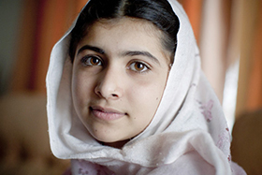
A 16-year-old girl in Pakistan
The Story of Malala Yousafzai
Activity 3
Malala has been claiming educational rights for girls under the Taliban Regime. The Pakistani government
commended her as “a brave young girl” .
She was attacked by Taliban terrorists on her way back from school on October 9th, 2012.
She barely survived and is
currently staying in England,
undergoing rehabilitation.
Malala made a speech to tell the importance of education at the UN Headquarter in July 12th,2013. The United Nations named this day "Marara Day" which is also her birthday.
（C)Veronique de Viguerie/Getty Images
Notes:
アクティビティ3
※別紙資料を配布する
■すすめ方
1. エッセイ2種のうちどちらかを1人に1枚配付する。生徒は黙読する。
2. わからない言葉や理解しにくい点があれば挙げてもらい、全体で確認する。
3. ワークシート「わたしの気持ち」を1人1枚配付する。
4. 4～6人の小グループで1人ずつ順番に記入したことを発表し、共有する。
5. 全体で共有する。
■準備するもの
・エッセイ（2種／どちらかを1人1枚）
・ワークシート「わたしの気持ち」（1人1枚）

Slide 15
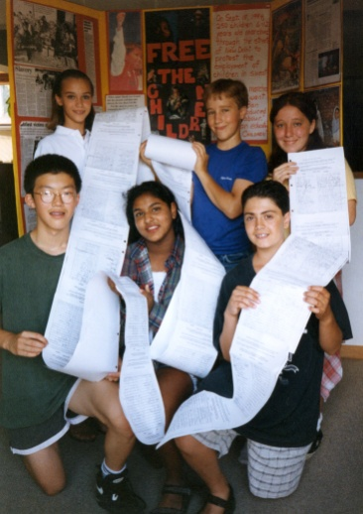
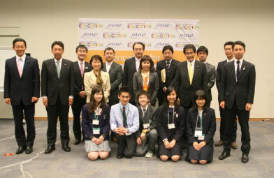
Children working on children issue story of Japanese children
Activity 3
Do you know there are teenagers who are playing on an active role, wishing to do something they can do to make the world better?
“Free the children” is a group that was found by children to work on children issue.
We believe that being a child doesn’t mean we cannot do anything, there are something we can tell others and play on an active role.
Notes:
※別紙資料を配布する

Slide 16
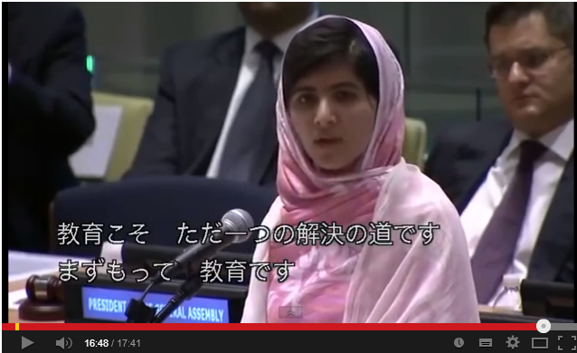
Malala Yousafzai’s speech in UN Headquarters
Activity 3
“Let us pick up our Books and our pens to struggle against Illiteracy, poverty and terrorism. They are our most powerful weapons.
One child, one teacher, one book and one pen can change the world.”
Notes:
アクティビティ3
マララ・ユスフザイさんの国連本部でのスピーチ
出典：国際連合広報センター http://www.unic.or.jp/news_press/features_backgrounders/4790/
日本語字幕付きの動画（約18分） http://www.unic.or.jp/texts_audiovisual/audio_visual/videos/women/

Slide 17
How I am feeling now…
Activity 3
Surprised. | Amazed! | How sad…
Angry. | Lost. | Worried.
Not my concern. | Unconvinced. | Excited.
Notes:
アクティビティ4
エッセイを読んで、今の自分の気持ちに近いもの３つに○をつけてみよう。
この中になければ、欄外に自分の「気持ち」を書いてみよう。

Slide 18
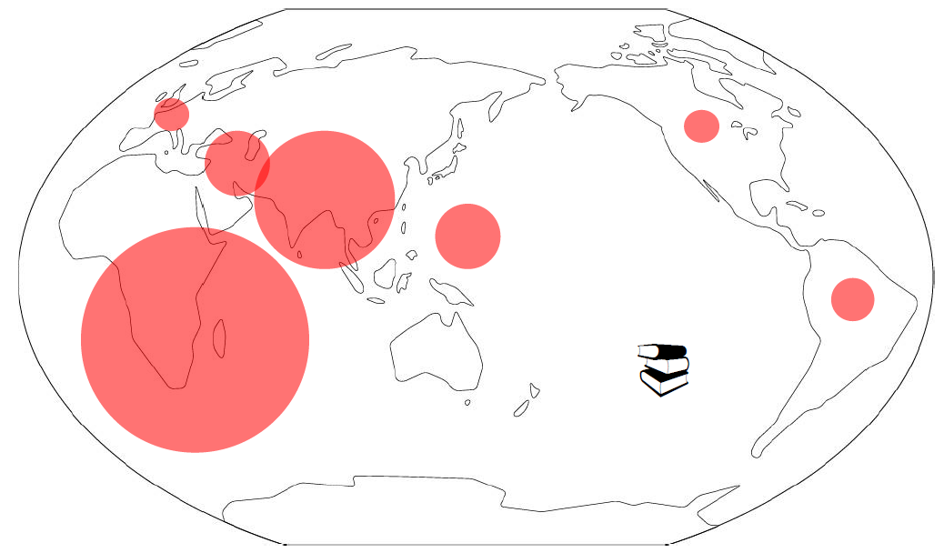
Activity 4
There are 57million children that cannot go to school.
Where are they from?
Notes:
アクティビティ4
世界には、学校に行けない子どもが5,700万人。
世界中の子どもたちの12人のうち1人は小学校に通っていません。
その子どもたちは、世界のどこに住んでいるでしょう？
5,700万人の子どもたちを100人に縮めてみると‥
52人がサハラ砂漠より南のアフリカに
22人が南アジアと西アジアに
9人が東アジアや太平洋の島々に
8人が中東に 5人が中南米に
4人がヨーロッパと北アメリカに住んでいます。
学校や先生が足りない。家にお金を入れるために働かなくてはいけない。
女の子だから、障がいがあるから、「学校に行かなくていい」と言われた‥。
さまざまな理由で、子どもたちは学校に通うことができません。

Slide 19
Let’s estimate!
The educational assistance of Japanese government
Activity 4
Japanese government has funded 92 billion yen as a Official Development Assistance(ODA) for “Educational assistance of the world” in 2011.
Imagine 92 billion were a million and guess where and how the money is spent?
Notes:
アクティビティ4
日本政府は「世界の教育支援」のために
2011年には政府開発援助（ODA）920億円を援助しています。
そのお金は、どこに・どのくらい使われていると思いますか？
920億円の援助額を100万円に縮めてみて、どこに・どのくらい使われているのか、予想してみよう！

Slide 20
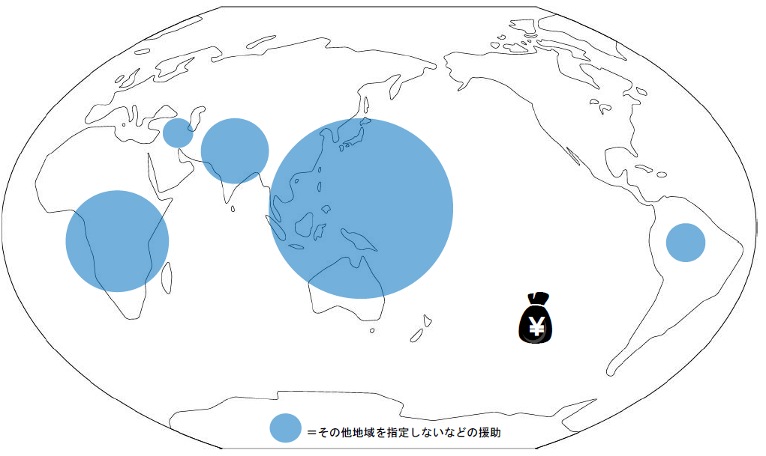
Activity 4
The educational assistance of Japanese government is…
= Bilateral, unspecified
Notes:
アクティビティ4
日本政府の「教育援助」を100万円とすると…
22万円がサハラ砂漠より南のアフリカに
11万円が南アジアと西アジアに
55万円が東アジアや太平洋の島々に
3万円が中東に
5万円が中南米に援助されています。
ヨーロッパと北アメリカにはほとんど援助はなく、
4万円は地域を指定しない援助などです。

Slide 21


Activity 4
Did you hit the mark?
What do you think the educational assistance of Japanese government is used for?
Notes:
アクティビティ4
日本政府の「教育援助」を100万円とすると…
22万円がサハラ砂漠より南のアフリカに
11万円が南アジアと西アジアに
55万円が東アジアや太平洋の島々に
3万円が中東に
5万円が中南米に援助されています。
ヨーロッパと北アメリカにはほとんど援助はなく、
4万円は地域を指定しない援助などです。

Slide 22
Activity 4
The educational assistance of Japanese government is characterized by…
The amount for basic education is much smaller than for higher education. Moreover, the amount for those who study in JAPAN is quite large and the amount spent in developing nations is small.
The amount for middle income countries (Asia etc) is larger than low income countries (African countries etc).
Notes:
アクティビティ4
日本政府の「教育援助」を100万円とすると…
22万円がサハラ砂漠より南のアフリカに
11万円が南アジアと西アジアに
55万円が東アジアや太平洋の島々に
3万円が中東に
5万円が中南米に援助されています。
ヨーロッパと北アメリカにはほとんど援助はなく、
4万円は地域を指定しない援助などです。

Slide 23

Activity 4
Four recommendations on Japan’s aid to basic education by NGOs
JNNE, Japanese NGO Network working for education strongly urges the Japanese government to:
1. Increase allocation of ODA to basic education.
Prioritize low income countries and fragile states.
Expand financial support.
Contribute more to the Global Partnership for Education Fund (GPE fund).
※GPE fund：The multilateral partnership devoted to getting all children in the poorest countries into quality education.
Notes:
アクティビティ4
日本政府の「教育援助」を100万円とすると…
22万円がサハラ砂漠より南のアフリカに
11万円が南アジアと西アジアに
55万円が東アジアや太平洋の島々に
3万円が中東に
5万円が中南米に援助されています。
ヨーロッパと北アメリカにはほとんど援助はなく、
4万円は地域を指定しない援助などです。

Slide 24
For all the children in the world to be in school…
Choose from A to I, what you think is important and put them into each diamond , with the most important at the very top.
Activity 5
A. Appeal to Japanese politicians so that all the children in the world can go to school.
B. Donate money and goods to some education related NGOs.
C. Go ahead and build schools in developing countries.
D. Do more research on the importance of education and lives in developing countries.
E. Share the importance of education with many people at school festivals.
F. Do nothing in particular.
G. Promote activities of international cultural exchange and make friends with people from other countries.
H. Share my thoughts with your family and friends.
I. Post my opinion on newspapers.
Notes:
■準備するもの
· ダイヤモンド・ランキングのワークシート（1人1枚／21頁掲載）
· 政策提言ワークシート（小グループに1枚／22頁掲載）
■ 進め方
1. 教師／進行役は以下の情報提供と問いかけをする。
「世界中を見渡すと、6,100 万人の子どもが学校に通っていません。世界中の子どもが学校に通えるようになるために、どんなことができるでしょうか？」
2. ダイヤモンド・ランキング：ダイヤモンド・ランキングのワークシートを1人1枚配付し、個人で作業する。次に、4～6人の小グループでシートを見せ合い、理由を発表する。質問などがあれば互いに質問しあっても良い。その際、「このワークシートには正解や間違いはないので、よく聞き合うことを大切にしよう」と声かけする。
3. 政策提言：小グループで「ダイヤモンド・ランキング」のワークシートや意見交換をもとに、政策提言ワークシートに記入する。
4. 全体で共有する。

Slide 25
Let’s Propose a Policy
Activity 5
●School/ Group：
●Number of people：
●Names：
●Our Proposal
For all the children in the world to go to school,
I wish the Japanese government would consider…
●Our opinions and afterthoughts upon taking “The World’s Biggest Lesson”

